Slide 1
ОБЩЕСТВЕННЫЙ СМОТР ЗНАНИЙ
ПО ТЕМЕ «ПРОСТЫЕ ВЕЩЕСТВА – МЕТАЛЛЫ И НЕМЕТАЛЛЫ.
КОЛИЧЕСТВО ВЕЩЕСТВА.
МОЛЯРНЫЙ ОБЪЕМ.
Муниципальное общеобразовательное учреждение –
Слободская основная общеобразовательная школа
Учитель химии и биологии:
Кистанова Галина Федоровна

Slide 2
ЦЕЛЬ УРОКА:
обобщить и систематизировать знания по теме «Простые вещества».
Повторить особенности строения атомов металлов и неметаллов, химическую связь.
Закрепить умение производить расчеты.
Подготовиться к контрольной работе.
Развивать умение работать коллективно, оценивать своих товарищей.

Slide 3

О, сколько нам открытий чудных
Готовит просвещенья дух,
И опыт, сын ошибок трудных,
И гений – парадоксов друг.
А.С.Пушкин
ДЕВИЗ УРОКА : «Чтобы победить, надо знать, уметь, думать.»

Slide 4
КОНКУРС № 1. «БЛИЦОПРОС»
Оценка конкурса: - по 1 баллу за правильный ответ
1. Количество вещества, в котором содержится 6,02 *10²³ молекул этого вещества это - …
2. Масса 1 моль вещества это - …
3.Чему равна постоянная Авогадро …
4.Способность атомов одного химического элемента образовывать несколько простых веществ это - …
5.Простые вещества, образованные одним химическим элементом, это - …
6. Объем газа количеством вещества 1 моль при н.у. это -…

Slide 5
7. Аллотропная модификация углерода это - …
8. Элемент – составная часть гемоглобина это - …
9. Какие элементы наиболее распространены в космосе?
10. Область пространства, где находится электрон в атоме это - …
11. Молярная масса воды равна -…
12. Чему равен молярный объем?

Slide 6
КОНКУРС № 2 «ТРЕТИЙ ЛИШНИЙ»
1. Задание: найти лишнюю формулу вещества и вычеркнуть её, назвать тип химической связи.
Оценка конкурса: - по 3 балла за правильный ответ
«ПРОТОНЫ» «ЭЛЕКТРОНЫ»
А) N₂, H₂S, H₂ А) HCL, H₂O, O₂
Б) Al, CaCl₂, Cu Б) Mg, NaCl, KF

Slide 7
2. Задание: найти аллотропные соединения.
Оценка конкурса: - по 2 балла за правильный ответ
«ПРОТОНЫ»
СЕРА, ГРАФИТ, АЛМАЗ
«ЭЛЕКТРОНЫ»
ОЗОН, ВОДОРОД, КИСЛОРОД
3. Задание: найти лишнее вещество. (1 балл)
«ПРОТОНЫ»
АЗОТ, МЕДЬ, ЖЕЛЕЗО
«ЭЛЕКТРОНЫ»
ВОДОРОД, ЗОЛОТО, ХЛОР

Slide 8
ИГРА «Крестики-нолики»
НАЙДИТЕ ВЫИГРЫШНЫЙ ПУТЬ
Оценка конкурса: - по 2 балла за правильный ответ
КАКИЕ ВЕЩЕСТВА ЯВЛЯЮТСЯ ГАЗАМИ ( при н.у.)?
«ПРОТОНЫ» «ЭЛЕКТРОНЫ»
БРОМ | НЕОН | ФОСФОР
МАГНИЙ | КИСЛОРОД | УГЛЕРОД
ФТОР | ОЗОН | РТУТЬ
ВОДОРОД | УГЛЕРОД | ЖЕЛЕЗО
РТУТЬ | ХЛОР | ФТОР
ЗОЛОТО | БРОМ | АЗОТ

Slide 9
КАКИЕ МЕТАЛЛЫ ЯВЛЯЮТСЯ ПЛАСТИЧНЫМИ?
«ПРОТОНЫ» «ЭЛЕКТРОНЫ»
МАГНИЙ | РТУТЬ | ЖЕЛЕЗО
ЗОЛОТО | АЛЮМИНИЙ | СВИНЕЦ
ХРОМ | ЛИТИЙ | ВОЛЬФРАМ
ЛИТИЙ | ХРОМ | ЦИНК
ОСМИЙ | КАЛЬЦИЙ | МЕДЬ
КАЛИЙ | РТУТЬ | ЗОЛОТО

Slide 10
КОНКУРС № 3. «ТЕСТИРОВАНИЕ»
1. Металлом является:
«ПРОТОНЫ»
А) КАЛИЙ,
Б) СЕЛЕН,
В) СЕРА,
Г) ВОДОРОД
«ЭЛЕКТРОНЫ»
А) С,
Б) F,
В) Fe,
Г) I
2. К неметаллам относятся:
«ПРОТОНЫ»
А) N, O,
Б) Si, Na,
В)Ca , H,
Г) Cu, Al
«ЭЛЕКТРОНЫ»
А) СЕРЕБРО, МЕДЬ,
Б) ХЛОР, ФТОР,
В) ЖЕЛЕЗО, АЗОТ,
Г) ЦИНК, ЛИТИЙ

Slide 11
3. ВЕЩЕСТВА С ИОННОЙ ХИМИЧЕСКОЙ СВЯЗЬЮ:
«ПРОТОНЫ» «ЭЛЕКТРОНЫ»
А) Н₂ , А) N₂ ,
Б) H₂S, Б) CaCl₂ ,
В)NaCl, В) HCl,
Г) H₂O Г) OF₂

Slide 12
4. ВЕЩЕСТВА С КОВАЛЕНТНОЙ ПОЛЯРНОЙ СВЯЗЬЮ:
«ПРОТОНЫ» «ЭЛЕКТРОНЫ»
А) O₃ , А) NH₃ ,
Б) HF, Б) Na₂S,
В)KF, В) O₂ ,
Г) F₂ Г) Cl₂

Slide 13
5. МЕТАЛЛИЧЕСКАЯ КРИСТАЛЛИЧЕСКАЯ РЕШЕТКА ХАРАКТЕРНА:
«ПРОТОНЫ» «ЭЛЕКТРОНЫ»
А) O₃ , А) N₂ ,
Б) H₂ , Б) H₂O,
В)Са, В) С ,
Г) NaCl Г) Аl

Slide 14
6. Молярная масса серной кислоты H₂ SO₄ и азотной кислоты НNO₃ равна:
«ПРОТОНЫ» «ЭЛЕТРОНЫ»
А) 94 г/моль А) 36 г/моль
Б) 98 г/моль Б) 53 г/моль
В) 48 г/моль В) 63 г/моль
7. Число электронов в атоме фтора и фосфора равно:
«ПРОТОНЫ» «ЭЛЕКТРОНЫ»
А) 7 А) 15
Б) 9 Б) 30
В) 19 В) 16

Slide 15
8. ЧЕМУ РАВНА МОЛЯРНАЯ МАССА АЛЛОТРОПНЫХ МОДИФИКАЦИЙ ЭЛЕМЕНТА КИСЛОРОДА:
«ПРОТОНЫ» - КИСЛОРОДА
«ЭЛЕКТРОНЫ» - ОЗОНА
А) 32
Б) 48
В)64
Г) 16
А) 16
Б) 32
В)48
Г) 64

Slide 16
ОТВЕТЫ НА КОНКУРС «ТЕСТИРОВАНИЕ»
«ПРОТОНЫ»
1) А
2) А
3) В
4) Б
5) В
6) Б
7) Б
8) А
«ЭЛЕКТРОНЫ»
1) В
2) Б
3) Б
4) А
5) Г
6) В
7) А
8) В

Slide 17
КОНКУРС № 4. «НАЙДИ ПРАВИЛЬНУЮ ФОРМУЛУ»
1. По какой формуле можно вычислить количество вещества:
А)V = V_{m} × n Б) m = M × n В) n = N / N_{A}
2. По какой формуле можно вычислить массу вещества:
А) n = V / V_{m} Б) N = N_{A} × n В) m = M × n
3. Как обозначается, число структурных единиц вещества:
А) n Б) N_{A} В) V г) N
4. По какой формуле можно вычислить объем газа при н.у., если известна его масса:
А) V = V_{m} × n Б) V = m / ρ В) V = V_{m} × m/M

Slide 18
КОНКУРС №5. «ПОРЕШАЙ – КА»
1 УРОВЕНЬ
1. Чему равна масса 2 моль углекислого газа?
2. Вычислите объем газа азота (при н.у.) взятого количеством вещества 3 моль?

Slide 19
2 УРОВЕНЬ
3. Сколько молекул кислорода будут содержать 64 г кислорода?
3 УРОВЕНЬ
4. Какое количество вещества составляют 5.6 м³ водорода?

Slide 20
ОТВЕТЫ НА КОНКУРС «ПОРЕШАЙ-КА»
1 УРОВЕНЬ
1. ДАНО: РЕШЕНИЕ:
n (CO₂) = 2 моль m = n × M
M (CO₂) = 12 + 16×2 = 44 (г/моль)
m (CO₂) - ? m (CO₂) = 2 моль × 44 г/моль = 88 г.
ОТВЕТ: m (CO₂) = 88 г.

Slide 21
1 УРОВЕНЬ
2. ДАНО: РЕШЕНИЕ:
n (N₂) = 3 моль V = n × V_{m}
V_{m} = 22, 4 л/моль
V (N₂) - ? V (N₂) = 3 моль × 22,4 л/моль = = 67,2л.
ОТВЕТ: V (N₂) = 67,2 л.

Slide 22
2 УРОВЕНЬ
3. ДАНО: РЕШЕНИЕ:
m (O₂) = 64 г. N = n × N_{A} ; n = m / M
M (O₂) = 32 г/моль)
N (O₂) = m(O₂) / M(O₂) × N_{A}
N(O₂) - ? = 64 г / 32 г/моль × 6*10²³ моль⁻¹ =
= 12 × 10²³ молекул.
ОТВЕТ: N (O₂) = 12 × 10²³ молекул.

Slide 23
3 УРОВЕНЬ
4. ДАНО: РЕШЕНИЕ:
V (H₂) = 5,6 м³ n = V / V_{m}
V_{m} = 22, 4 м³/кмоль
n(H₂) - ? n(H₂)=5,6 м³/22,4 м³/кмоль =
= 0,25 кмоль
ОТВЕТ: n (Н₂) = 0,25 кмоль

Slide 24
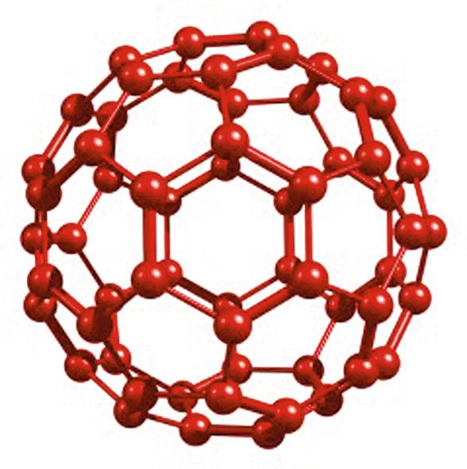

ЗАГАДОЧНАЯ ПАУЗА
Чаще черный я по цвету,
Быть могу и прозрачным
Мною пишут и рисуют.
Бываю я и мрачным.
Большую роль играю в жизни,
В атмосфере содержусь.
В воде почти не растворяюсь.
Своей инертностью горжусь.

Slide 25
3. По прозванью инвалид, но крепок в деле и на вид.
4. Богатырем его не зря назвали,
Друг железа, помощник стали.
5. Металл зимой не прочен: чума здоровье точит.
6. «Живое серебро» и льется, и блестит,
Охотно с золотом дружит.

Slide 26
КОНКУРС КАПИТАНОВ «ЭКСПЕРИМЕНТАЛЬНЫЙ»
Задание капитану команды «Протоны»
1. Определить из выданных веществ металлы.
2. Отмерить 1 моль воды.
Задание капитану команды «Электроны»
1. Определить из выданных веществ неметаллы.
2. Отмерить 1 моль железа.

Slide 27


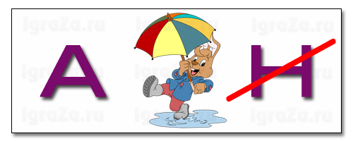
ОТГАДАЙ РЕБУС

Slide 28
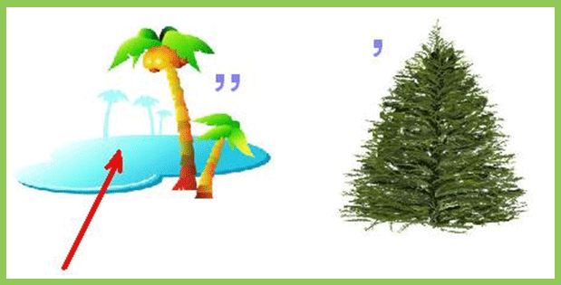
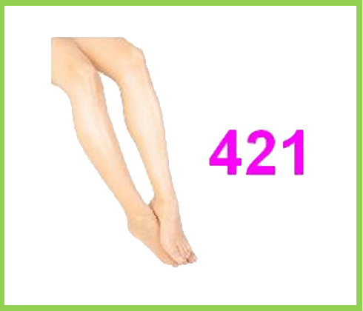
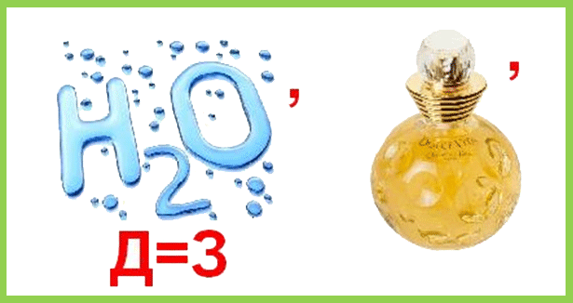

Slide 29
ИТОГИ КОНКУРСОВ
Но не важен в баллах результат,
Дружба побеждает это факт.
А находчивость по жизни нас ведет,
Знатокам всегда, везде везет.

Slide 30

ДОМАШНЕЕ ЗАДАНИЕ
1. Повторить главу №2.
2. Подготовиться к контрольной работе.

